Slide 1
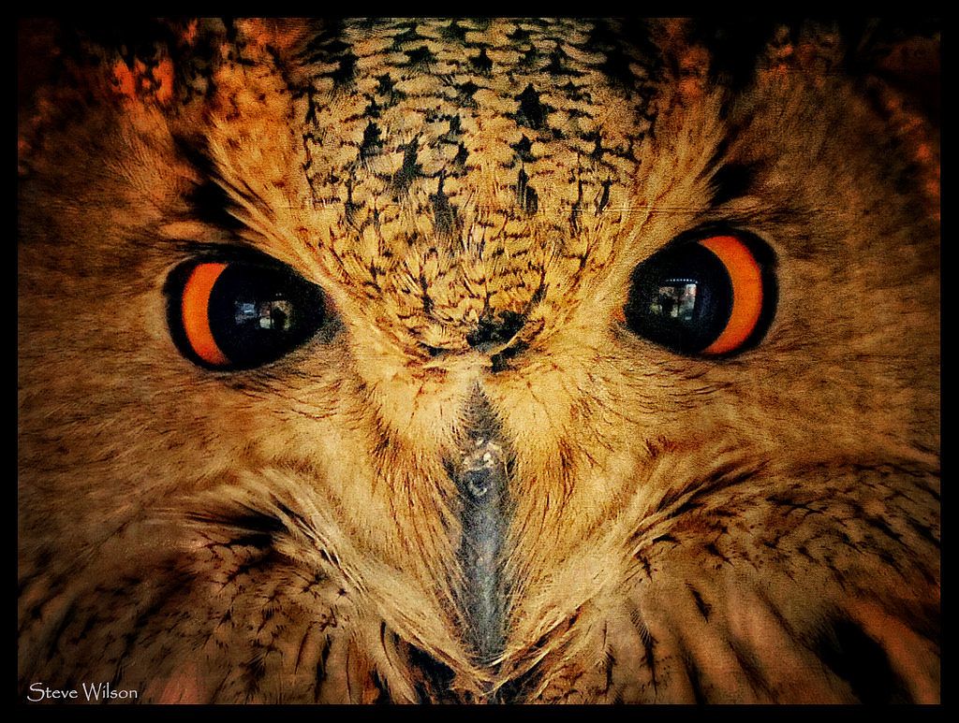
Huuhkaja by Mr. Mikael ja Mr. Juho

Slide 2
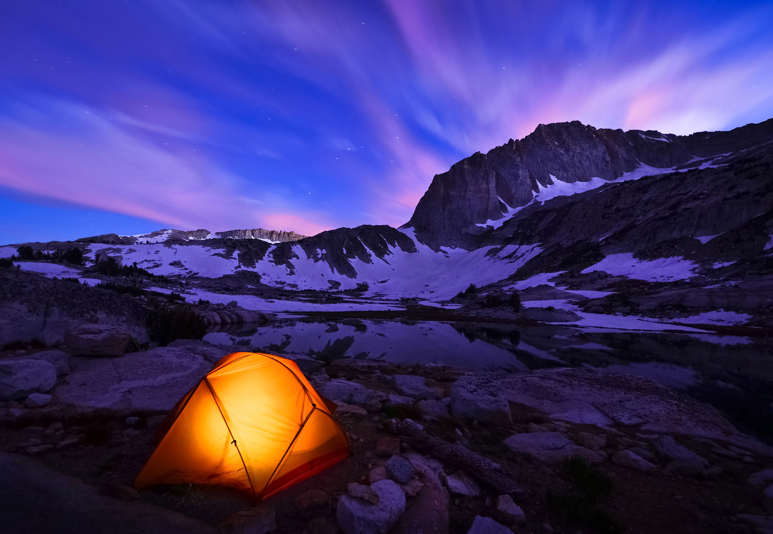
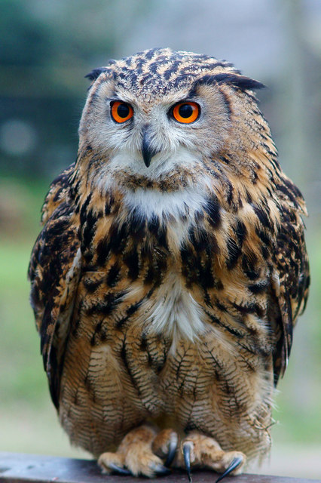
Huuhkaja on yksin
ELÄJÄ

Slide 3
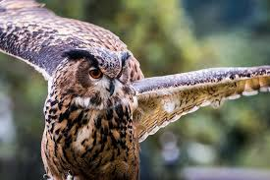
Huuhkajan lento on
äänetön
hyöhenpeitteen
ansiota

Slide 4
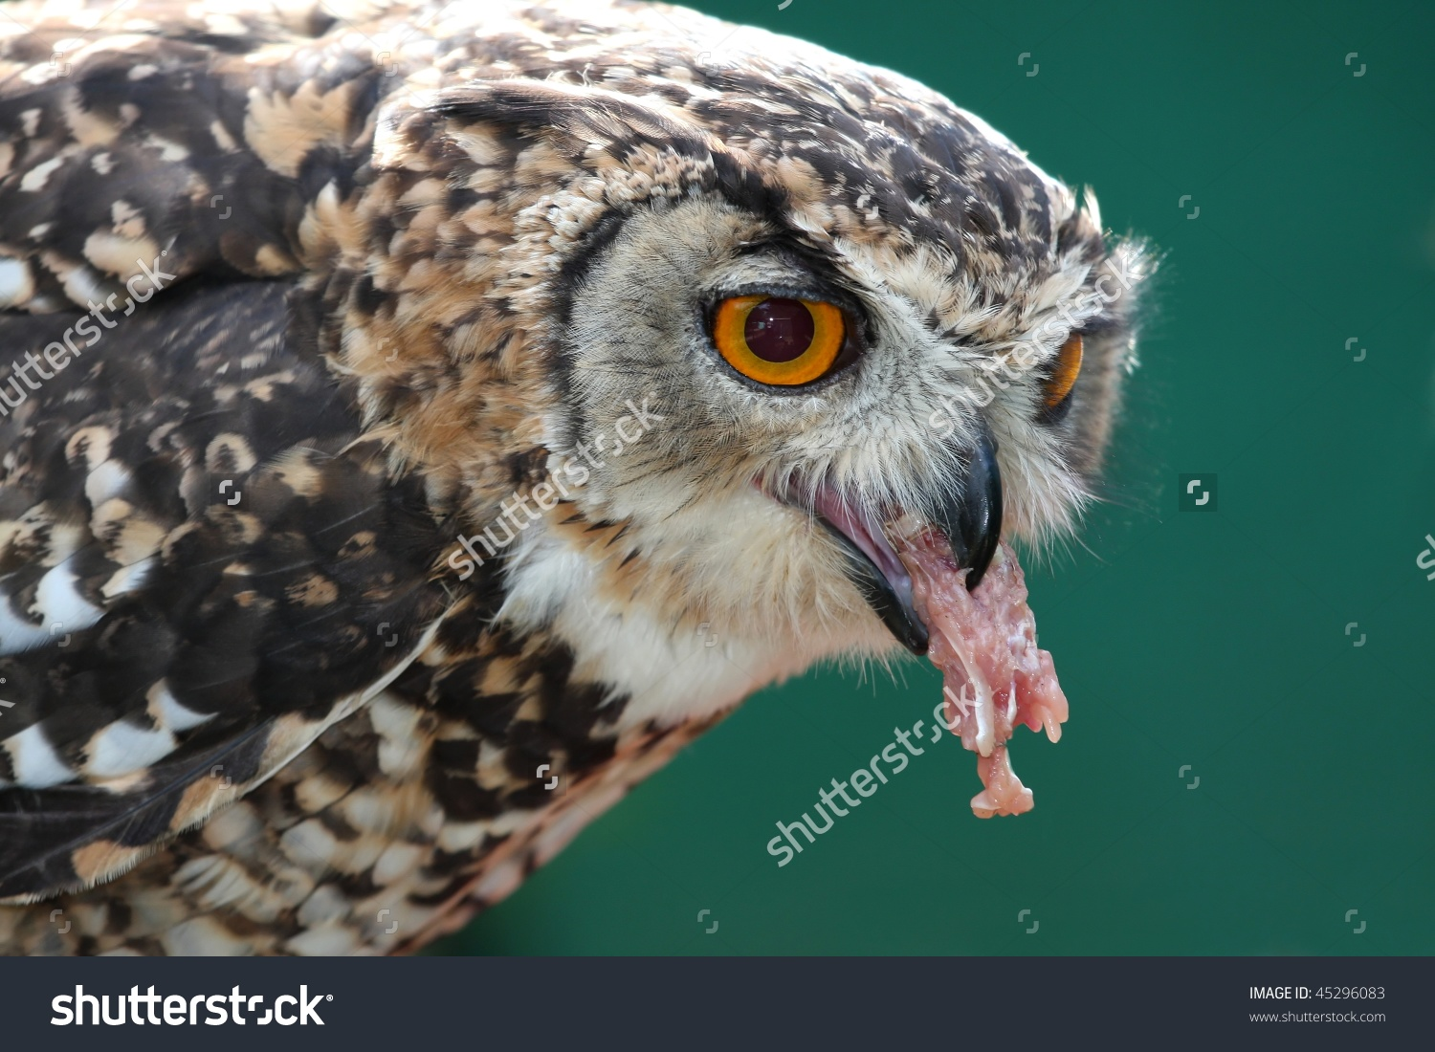
Huuhkaja syö pieniä eläimiä kuten myyriä

Slide 5
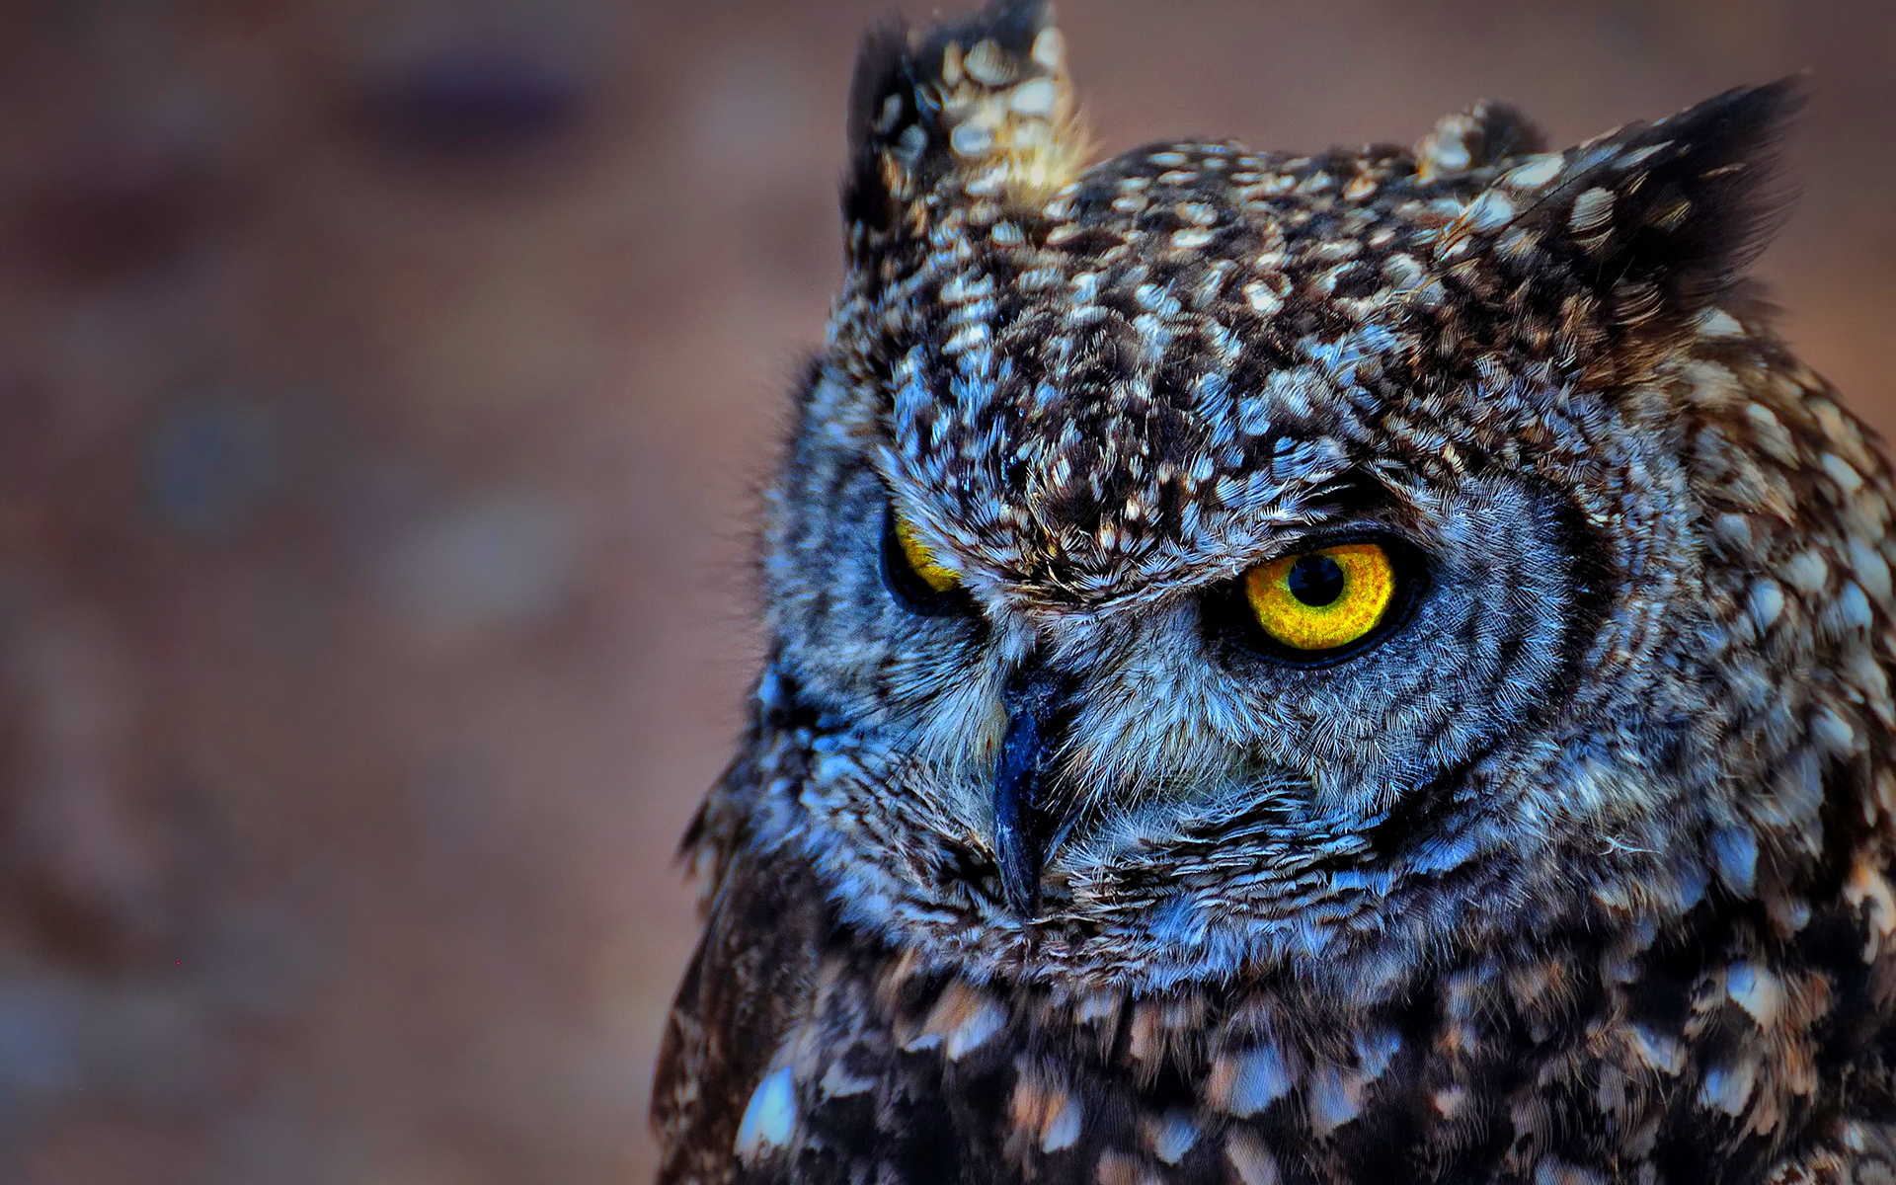
Huuhkaja on Suomen suurin pöllö

Slide 6
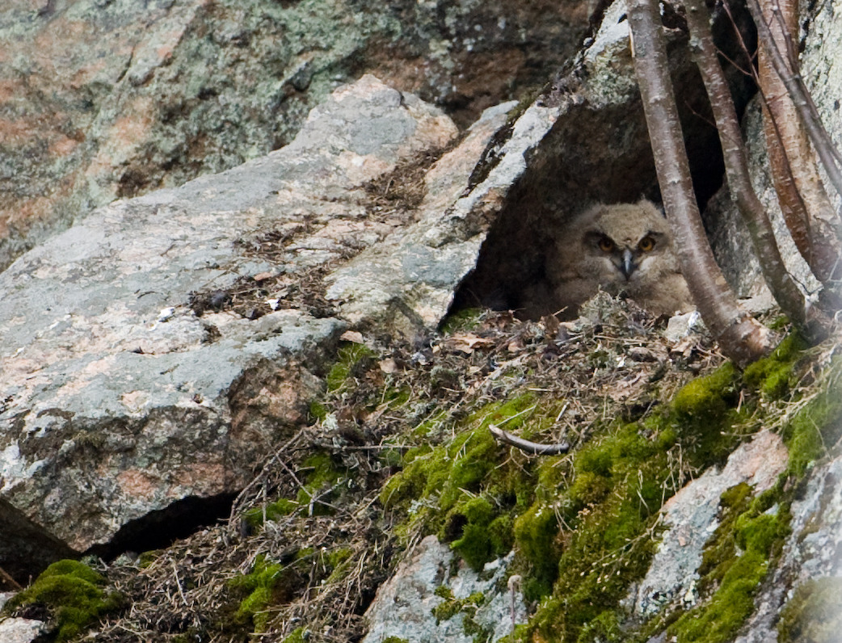
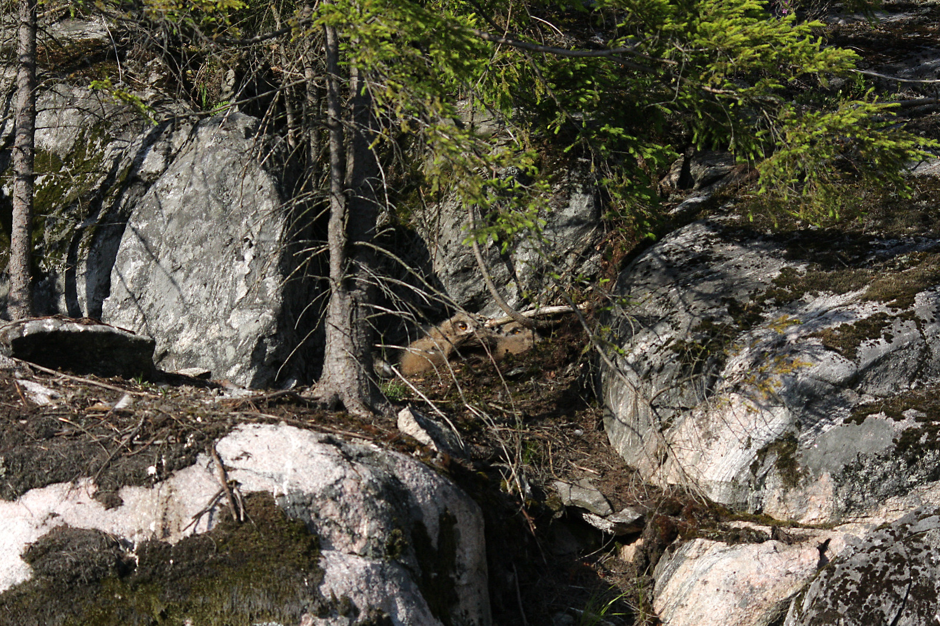
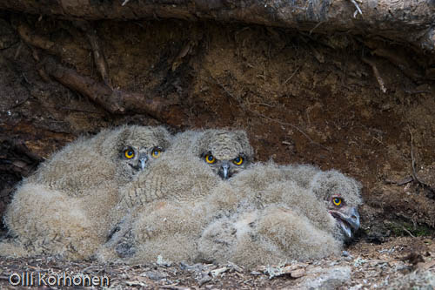
Huuhkajan pituus on: 64cm-73cm
Siipiväli: 160cm-190cm
Paino
Koiras: 1600g-3000g
Naaras: 2200g-4000g

Slide 7
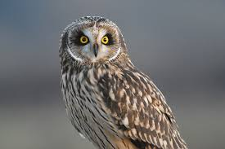
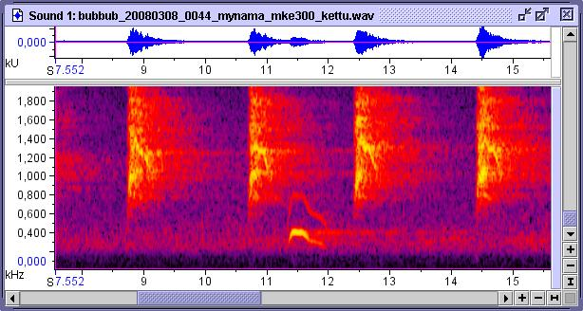
Huuhkajan soidin ääni on huhuile jolla koiraat houkuttelevat naaraita

Slide 8
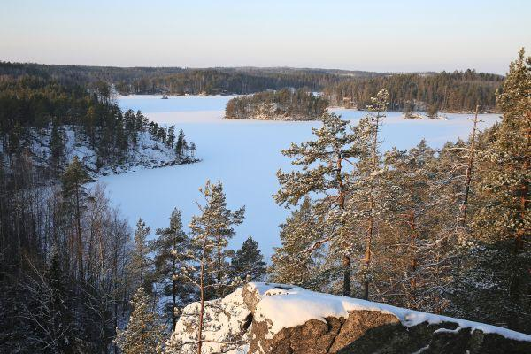
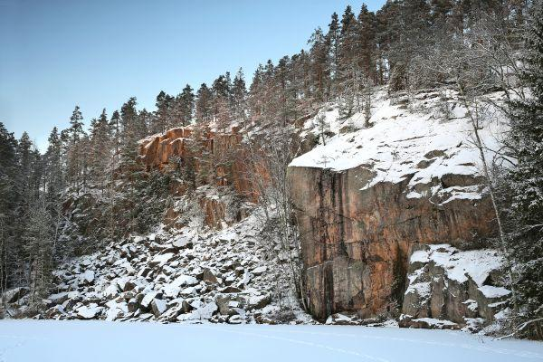
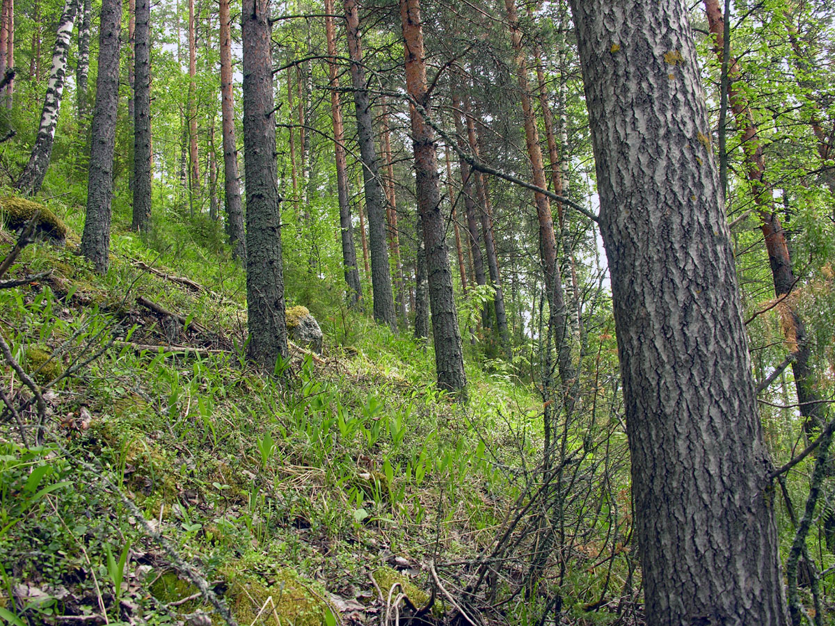
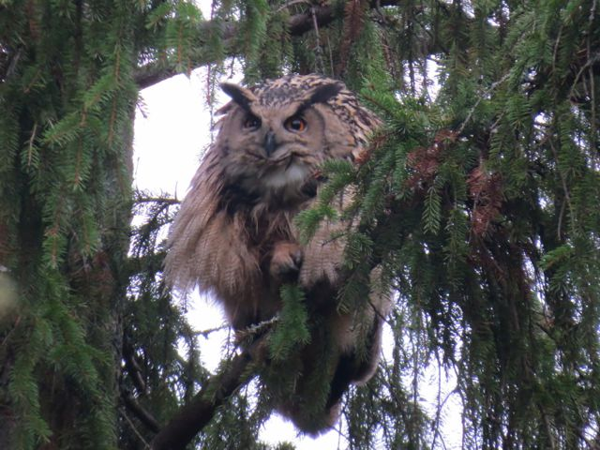
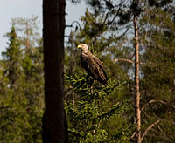
Huuhkajan elinpaikka on yleisesti etelässä

Slide 9
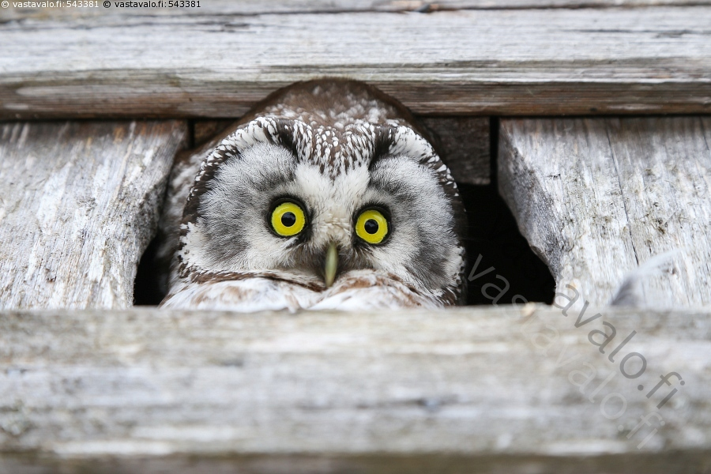
Mr.Juho
Mr.Mikael
O
Wikipedia
Google kuvahaku
Huuhkaja
Huuhkaja ei ole uhan-alainen
Lololololoolo
Kukkuu!
Cc search
Eagle owl
nordstorm.galleria.fi
Suomen luonto: Linnut
Lähteet:

Slide 10
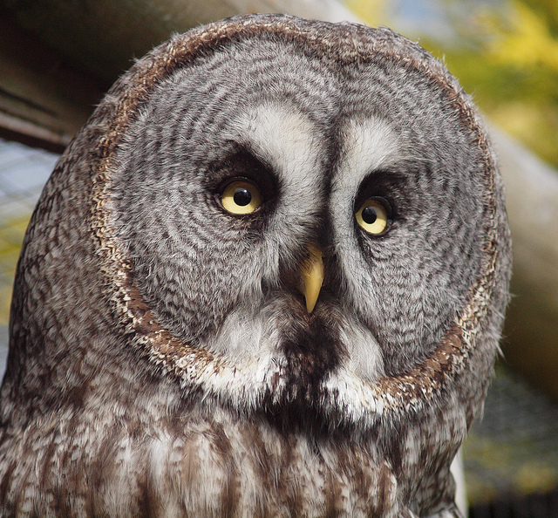
Vanhin huukaja on 22 vuotias es jonne

Slide 11
Lähteet
Eagle owl eagle
nordstorm.galleria.fi
Cc search
Suomen luonto linnut
Shuttershock
Wikipedia
Strix nebulouse
Photostock vastavalo.fi
Google

